Slide 1
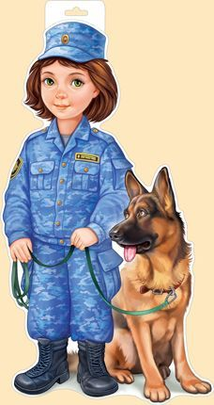
Здравствуйте, ребята! Я хочу сегодня познакомить вас с новой профессией, которая называется КИНОЛОГ.
Как вы думаете, кто это и чем он занимается?
Дайте время ребенку подумать и дать ответ. Если он даст правильный ответ похвалите его, если нет, скажите ему: «А сейчас мы с тобой проверим прав ты был или нет».
А кинолог — это специалист по собакам.
Кинолог занимается разведением и дрессировкой собак.
Ребенок нажимает левую кнопку мышки и вылетает картинка.

Slide 2
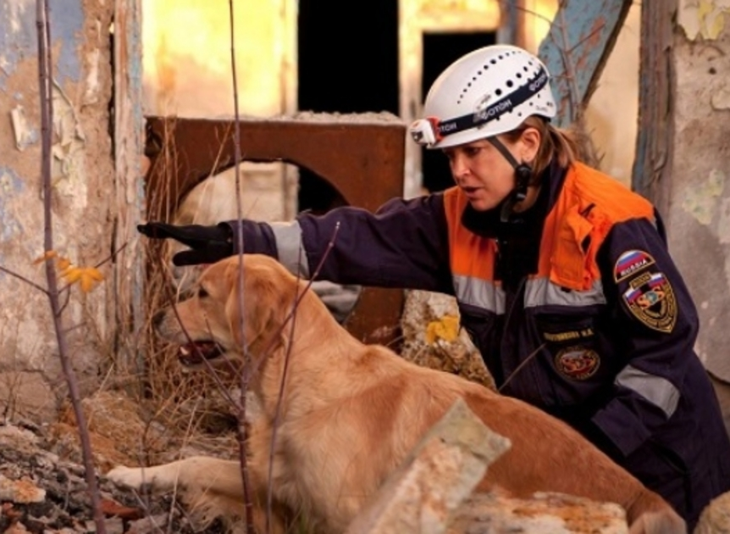
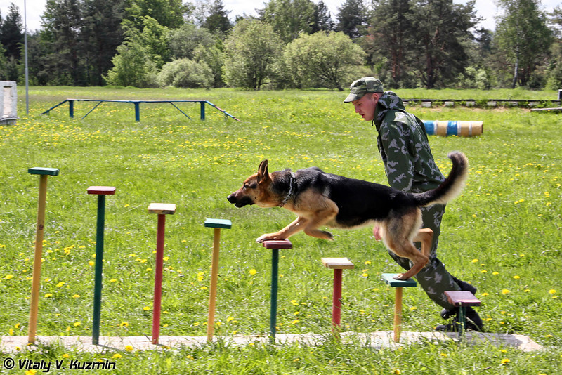
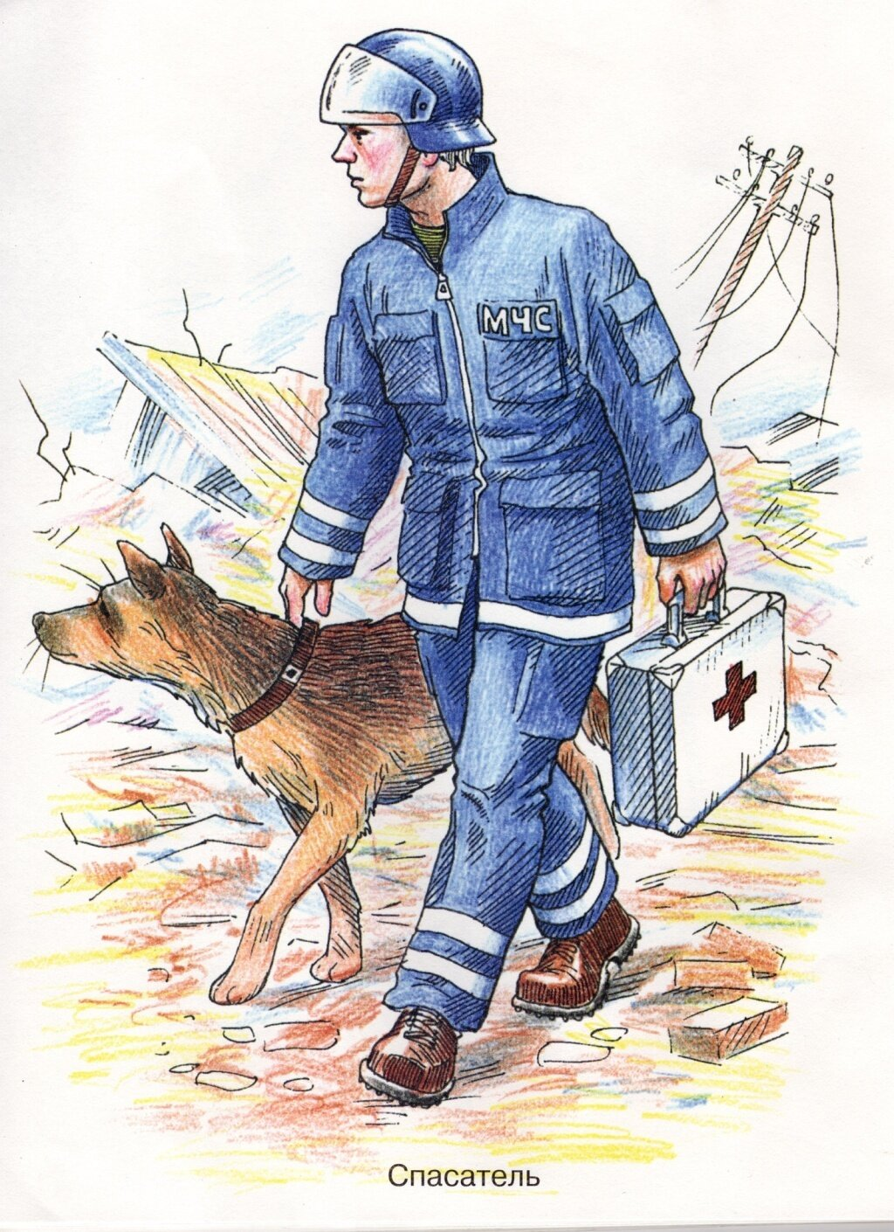
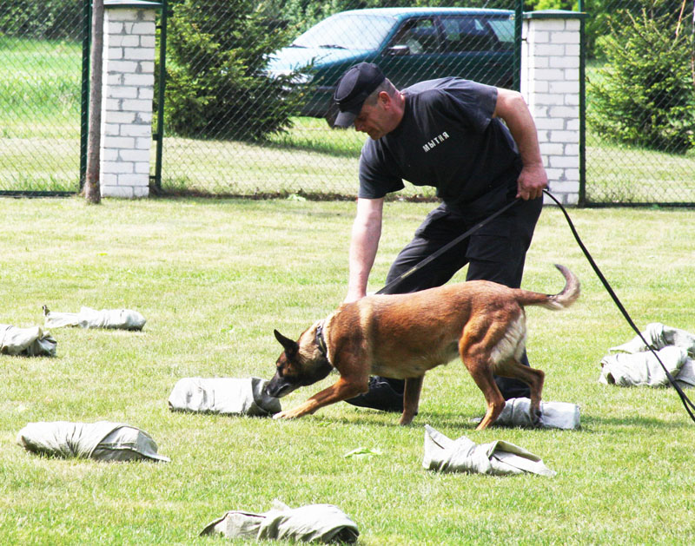
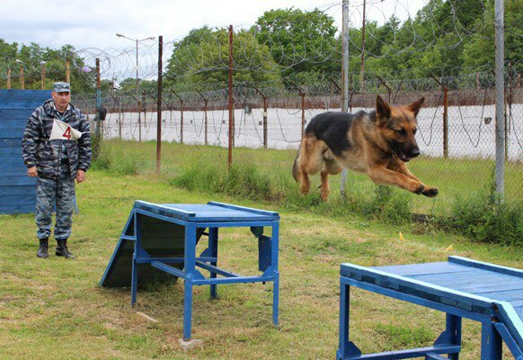
Есть специальные школы для собак, где их обучают.
Пока вы рассказываете ребенку о профессии, он может листать картинки нажимая на мышку (6 картинок).
На учебно-дрессировочных площадках он готовит собак-спасателей, поводырей для слепых, служебно-разыскных. Натаскивает их на поиск взрывчатых и наркотических веществ. Инструктирует владельцев собак, как выдрессировать их домашних любимцев. Участвует в национальных и международных выставках, соревнованиях, конкурсах и смотрах собак. Сотрудничает с клубами любителей собак.
Кинологи работают в милиции, таможенной и пограничной службе, в питомниках по разведению собак, клубах собаководов.

Slide 3
Какими должны быть кинологи?
Дети могут сказать :смелыми, добрыми, умными.
Кинологи должны обладать определенной смелостью при работе с разными собаками, любить животных, быть терпеливыми, доброжелательными.
Задайте детям вопросы:
Кого дрессирует кинолог?
Чему он учит собак?
Как собаки помогают людям?
После этого можно не много отдохнуть, а потом поиграть.
Он друзей четвероногих
Всеми признанный знаток,
Воспитатель очень строгий,
Крепко держит поводок.
Учит он в собачьей школе,
Как команды выполнять.
Все боксеры, доги, колли
Назубок должны их знать.
(Кинолог.)

Slide 4
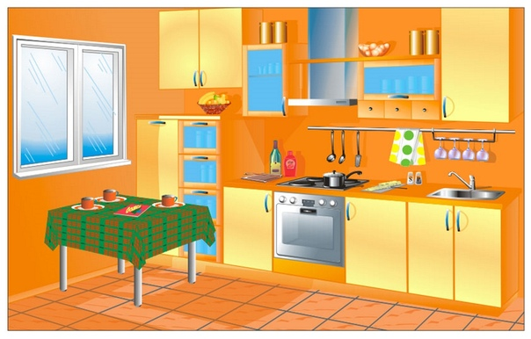
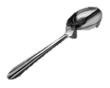
Дидактические игры
Найди 10 ложек, которые растерял повар на кухне.

Slide 5
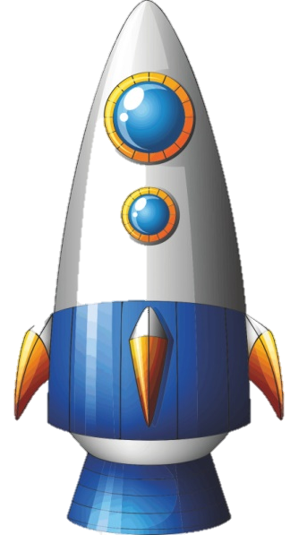
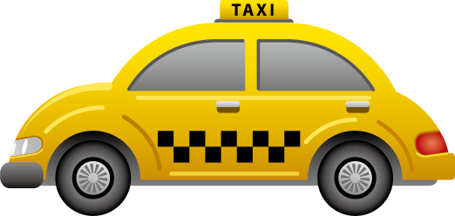
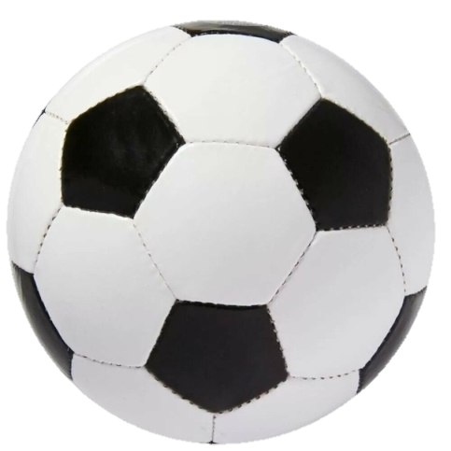
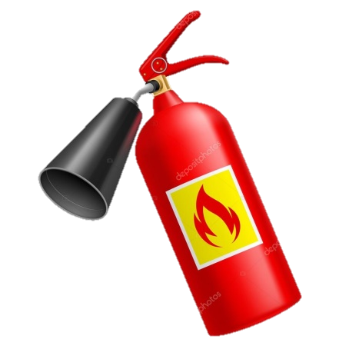
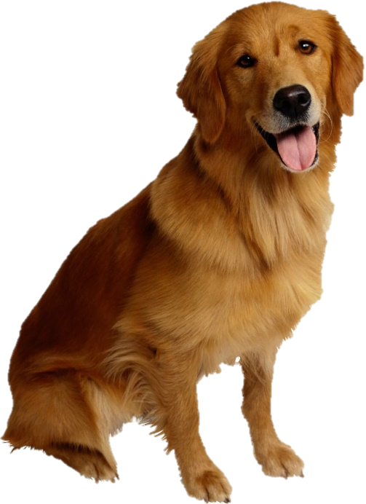
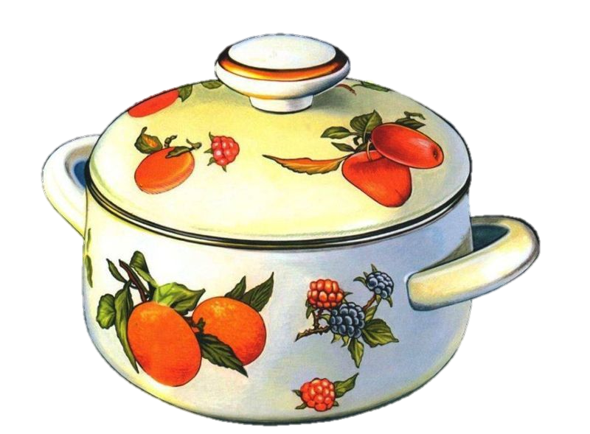
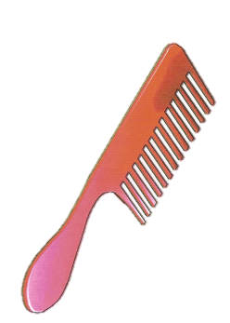
Найди предметы, которые принадлежат парикмахеру.

Slide 7
Что лишнее?

Slide 8
Что лишнее?

Slide 9
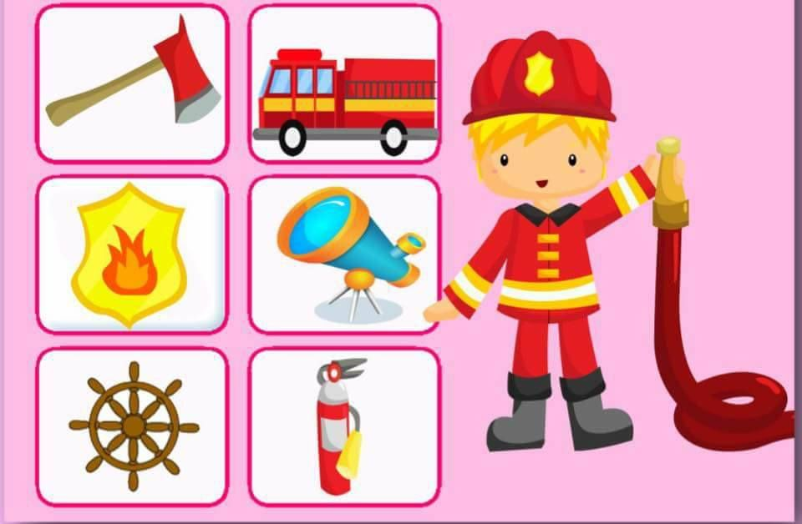
Что лишнее?

Slide 10
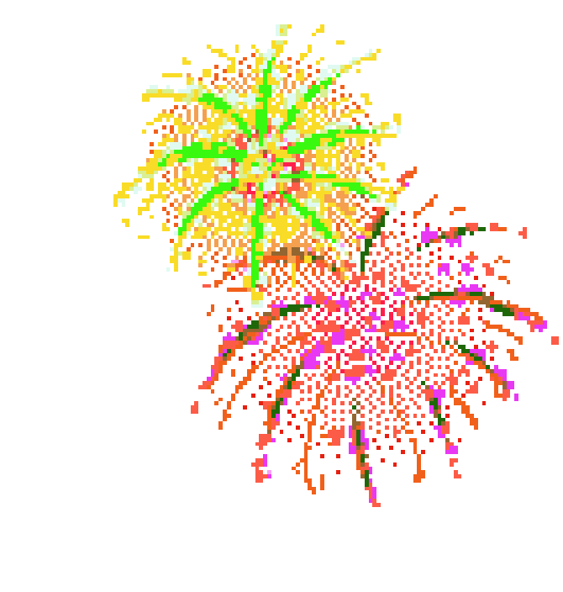
Вы были молодцы!
До новых
встреч!

